Slide 1
Connect för Familjehemsföräldrar
Princip 6 -
Balans mellan egna och andras behov
Relationer utvecklas när vi känner empati och väger våra egna behov mot andras

Slide 2
Agenda för idag
Förra veckan
Dagens princip
Teoretisk genomgång
Aktiva övningar
Avslut och ta hem budskap

Slide 3
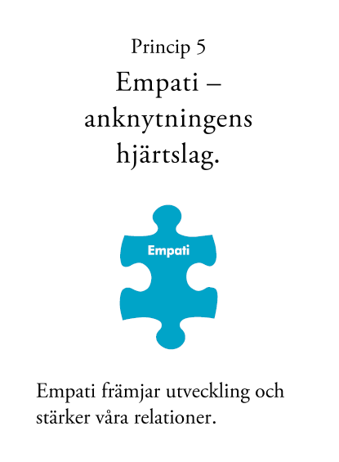
Förra veckan…
Har någon testat att prova på ta hem – budskapet?

Slide 4
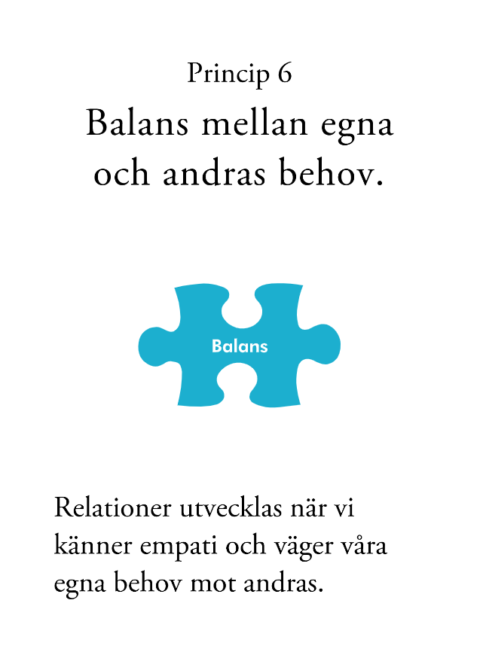
Den här veckan…

Slide 5
Relationer bygger på ömsesidighet
Vuxna relationer innebär att både "ge och ta"
Relationer mellan barn och vuxna ser annorlunda ut.
För familjehemsföräldrar:
Vi har både en professionell roll och en privat roll som barnets omsorgsgivare.
Att se till sina egna behov är betydelsefullt för vårt eget välmående, vår hälsa och ger oss kraft som familjehemsförälder.
En ny chans att ställa dig i ditt barns skor idag!
Att behålla empatin för barnen – samtidigt som vi erkänner våra egna behov.

Slide 6
Anknytningslista för vuxna
Vad behöver du från dina relationer för att växa och utvecklas?
-
-
-

Slide 7
Muntlig reflektionsövning
Hur ser "balansen" ut i vuxna relationer? Några exempel?
Hur ser balansen ut mellan en vuxen och en baby? Några exempel?
Hur ser balansen ut mellan en vuxen och en tonåring? Några exempel?

Slide 8
Tonåringar behöver fortfarande sina föräldrar...
För stöd och tröst när allt blir fel.
Som en trygg bas att utforska världen i från.
Tonåringar kan utveckla empati för oss, men det är en långsam och ojämn process.
För familjehemsplacerade barn kan processen var extra långsam och ojämn då dom inte har med sig erfarenheter av att ha fått sina behov tillgodosedda konsekvent och på ett tryggt sätt.
En del av att vara tonåring är att vara självfokuserad och främst intresserad av sina egna liv. Delvis på grund av hur hjärnan förändras, vilket kan vara frustrerande för oss som föräldrar.
Tonåringar kan verka ”blinda” för sina omsorgsgivares behov. Familjehemsföräldrar kan uppleva att deras barn saknar empati och inte visar tacksamhet.

Slide 9
Hur hjälper vi våra tonåringar att lära sig att balansera behov och förstå att andra också har behov?
Medvetenhet och empati för både våra egna behov och deras behov.
Förståelse för tonåringars utveckling.
Ta ett steg tillbaka, se att konflikt kan vara ett tecken på att det är en obalans kring behov.
Balans är en process och den behöver inte vara perfekt.
Våra tonåringars behov väger fortfarande tyngre än våra, men inte lika mycket som för det lilla barnet:
Att hitta en balans kan ibland kännas som en berg- och dalbana.

Slide 10
Nyckeln är:
Förhandling, genom att förhandla med barnet om balansen kring våra olika behov på ett empatiskt sätt.
Erkänna och respektera våra egna anknytningsbehov.
Föräldrars behov
Tonåringars behov
När vi balanserar behov med våra tonåringar så väger tonåringens behov fortfarande mer, men inte alltid.
Familjehemsföräldrar har ett professionellt ansvar att se tonåringens behov men det finns tillfällen när man kan träna på att balansera behov
Att hitta balansen kan kännas som att åka berg och dalbana.

Slide 11
Det är viktigt att:
Hålla i längden och minska riskerna för utbrändhet.
Vara medveten om sina egna behov, vårda relationer med viktiga personer som sin partner, vänner och familj som kan ge stöd.
Söka professionell hjälp när man känner att problemen blir för stora.
Söka tillfällen att hjälpa ditt barn att kunna se och förstå andra människors behov och stötta barnet i att balansera sina egna behov mot andras behov.

Slide 12
Förbered er för rollspel 1
Tänk på balans och på förälderns och tonåringens känslor och behov
Be deltagarna att stänga sina kameror och mikrofoner så att de bara ser gruppledarna på skärmen.
Be deltagarna att sätta på sina kameror och mikrofoner igen
Hörde och såg ni rollspelet tydligt?

Slide 13
Reflektionsfrågor efter rollspel 1
(Ha följande frågor nedskrivna och skriv ner svaren i textrutan.)
- Vad kände och tänkte familjehemsföräldern?
-
-
-
- Hur visade familjehemmet sina känslor för barnet?
-
-
-

Slide 14
- Vilka behov hade familjehemmet?
-
-
-
- Vad tänkte och kände barnet?
-
-
-

Slide 15
- Hur visade barnet sina känslor för familjehemmet?
-
-
-
- Vilka anknytningsbehov hade barnet?
-
-
-
- Utryckte föräldern sina behov på ett sätt som gjorde det lätt för barnet att förstå dem?

Slide 16
Förbered er för rollspel 2
Be deltagarna att stänga sina kameror och mikrofoner så att de bara ser gruppledarna på skärmen.
Be deltagarna att sätta på sina kameror och mikrofoner igen
Hörde och såg ni rollspelet tydligt?

Slide 17
Muntliga reflektionsfrågor efter rollspel 2
-Vad tänkte och kände föräldern?
-Hur visade föräldern sina känslor för barnet?
-Vilka var förälderns anknytningsbehov? Var det samma behov som i det tidigare rollspelet?
-Vad tänkte och kände barnet?
-Hur visade barnet sina känslor för föräldern?
-Vilka anknytningsbehov hade barnet? Samma behov som i det tidigare rollspelet?
-Utryckte föräldern sina behov på ett sätt som gjorde att barnet kunde förstå?
-Tänk på båda rollspelen, var förälderns eller barnets anknytningsbehov mötta?
-Fanns det balans mellan deras behov?

Slide 18
Vilka utmaningar finns när vi ska uttrycka våra behov i relationer:
Andra personer är kanske inte intresserade av våra behov.
Vi upplever att det enda vi gör är att möta andras behov.
Vi får dåligt samvete när vi uttrycker våra egna behov.

Slide 19
Hur man använder empati för att utrycka sina behov:
Uttryck empati för den andra personens behov först innan du uttrycker dina egna behov.
Ta ett steg tillbaka från känslor av att känna sig utnyttjad.
Visa empati för oss själva och acceptera våra behov.
Kommunicera att vi är intresserade av att balansera våra behov och andras behov.

Slide 20
Reflektionsfråga
(Använd gruppens förslag i det kommande rekonstruerade rollspelet)
Hur kan rollspelet förändras så att det blir en bättre balans mellan förälderns och barnets behov?

Slide 21
Förbered er för rekonstruerat rollspel
Bjud in en förälder att delta i det rekonstruerade rollspelet.
”Någon som vill ställa sig i tonåringens skor?”
Be deltagarna att stänga sina kameror och mikrofoner så att de bara ser gruppledarna på skärmen.
Be deltagarna att sätta på sina kameror och mikrofoner igen
Hörde och såg ni rollspelet tydligt?

Slide 22
Muntliga frågor till den förälder eller gruppledare som spelade barnet:
I din roll som barnet, hur kändes det när jag förmedlade att jag var öppen och intresserad av vad som hade hänt dig?
Hur påverkade det dina känslor?
På vilket sätt visade jag att jag var intresserad?
Påverkar det sannolikheten att vi skulle kunna prata om det som hade hänt senare?

Slide 23
Muntliga reflektionsfrågor till gruppen:
Hur skilde sig det här rollspelet från de tidigare rollspelen?
Vad tänkte och kände familjehemsföräldern i det här rollspelet?
Hur hjälpte familjehemsföräldern barnet att förstå att hon också hade behov?
Vad tror ni familjehemsbarnet tänkte och kände om familjehemsföräldern i det här rollspelet?

Slide 24
Muntlig reflektionsövning
Vad har du gjort eller vad kan du göra för att utveckla dina vuxna relationer så att dina anknytningsbehov blir tillgodosedda?

Slide 25
Att balansera de egna barnens behov och behoven hos de placerade barnen.
Många av er har familjer som består av både era egna barn och barn som har placerats hos er. För familjehemsföräldrar kan det ibland vara svårt att hitta en jämvikt mellan att uppmärksamma sina egna barns behov och de ibland ofta komplexa behoven hos familjehemsbarn.
Hur man uttrycker sina behov kan skilja sig mellan de biologiska barnen och de familjehemsplacerade barnen.
Ibland har de familjehemsplacerade barnen akuta behov vilket kan vara svårt för de biologiska barnen att förstå.

Slide 26
Muntlig reflektionsövning
- Vilka anknytningsbehov har dina “egna” barn? /biologiska/styvbarn/barn som bott länge hos er och blivit en del av familjen
- Hur märker du att dina biologiska barn skulle vilja ha mer uppmärksamhet och omsorg från dig?
- Hur kan vi hjälpa dem att förstå att vi tar hand om alla?
- Vilka strategier kan vi använda för att balansera de egna barnens behov och de familjehemsplacerade barnens behov?

Slide 27
Sammanfattning och Ta hem budskap
Det är viktigt att:
Vara uppmärksam på våra egna behov.
Kommunicera våra behov tydligt i våra relationer.
Utveckla balans med hjälp av empati och förhandlingsförmåga.
Relationer mellan förälder och barn balanseras alltid till fördel för barnets behov.
Tonåringar kan utveckla empati för oss och ge stöd, men vi behöver vuxna relationer för att möta våra egna behov.
Familjehemsplacerade barn har ett tungt ”anknytningsbagage” vilket kan påverka deras förmåga att vara medveten och svara på andras behov.
Fundera på hur man på ett lyhört sätt kan balansera de egna behoven, de egna barnens behov med de familjehemsplacerade barnens behov.
Tänk under den kommande veckan på hur du gör när du balanserar dina egna behov mot barnens.

